Slide 1
„SIŁA W RÓWNOWADZE” - Regionalny Program Operacyjny Województwa Świętokrzyskiego na lata 2014-2020 Europejski Fundusz Społeczny

Slide 3
„SIŁA W RÓWNOWADZE” - Regionalny Program Operacyjny Województwa Świętokrzyskiego na lata 2014-2020 Europejski Fundusz Społeczny
I płaszczyzna - DZIAŁANIA PROZDROWOTNE
II płaszczyzna - REDUKCJA STRESU W ORGANIZACJI
W ramach profilaktyki zdrowotnej Zespół Ochrony Pracy KWP w Kielcach koordynował zadania, dzięki którym:
300 osób wykonało dodatkowe badania diagnostyczne ponadto 1027 osób skorzystało z indywidualnych konsultacji specjalistycznych;
zakupiono: schodołaz towarowy z napędem o udźwigu 170-190 kg, 2 wózki schodowe, krzesła z opinią ergonomiczną;
wyposażono salę gimnastyczną KWP w Kielcach,
w ramach przeciwdziałania rozprzestrzenianiu się wirusa SARS_CoV2 zakupiono dezynfektory powietrza, doposażono pomieszczenia Policyjnej Izby Dziecka KWP w Kielcach, przeznaczone na miejsce kwarantannowania
W zadaniach ukierunkowanych na redukcję stresu, realizowanych przez Sekcję Psychologów KWP w Kielcach uczestniczyło 1123 osób.
Zadania obejmowały następującą tematykę:
„Psychologiczne aspekty kształtowania zdrowych nawyków” - szkolenia wyjazdowe i warsztaty stacjonarne.
„Zarządzanie sobą na starcie” - warsztaty stacjonarne.
„Wczesna diagnoza stanów przeciążeniowych” - warsztaty stacjonarne.
„Zarządzanie sobą przez wartości” – warsztaty wyjazdowe i stacjonarne.

Slide 4
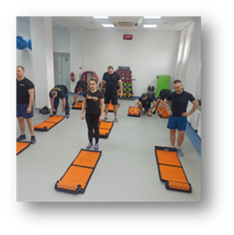
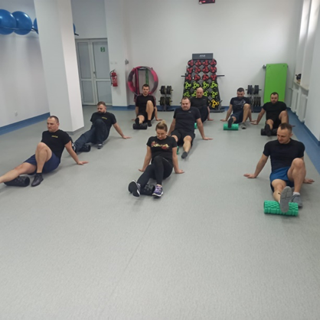
Sala gimnastyczna KWP w Kielcach
Zadanie 1 – Przeciwdziałanie chorobom układu narządu ruchu.

Slide 5
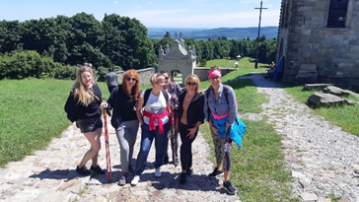
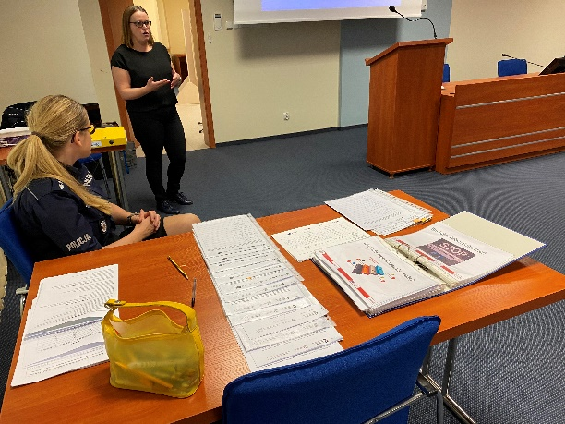
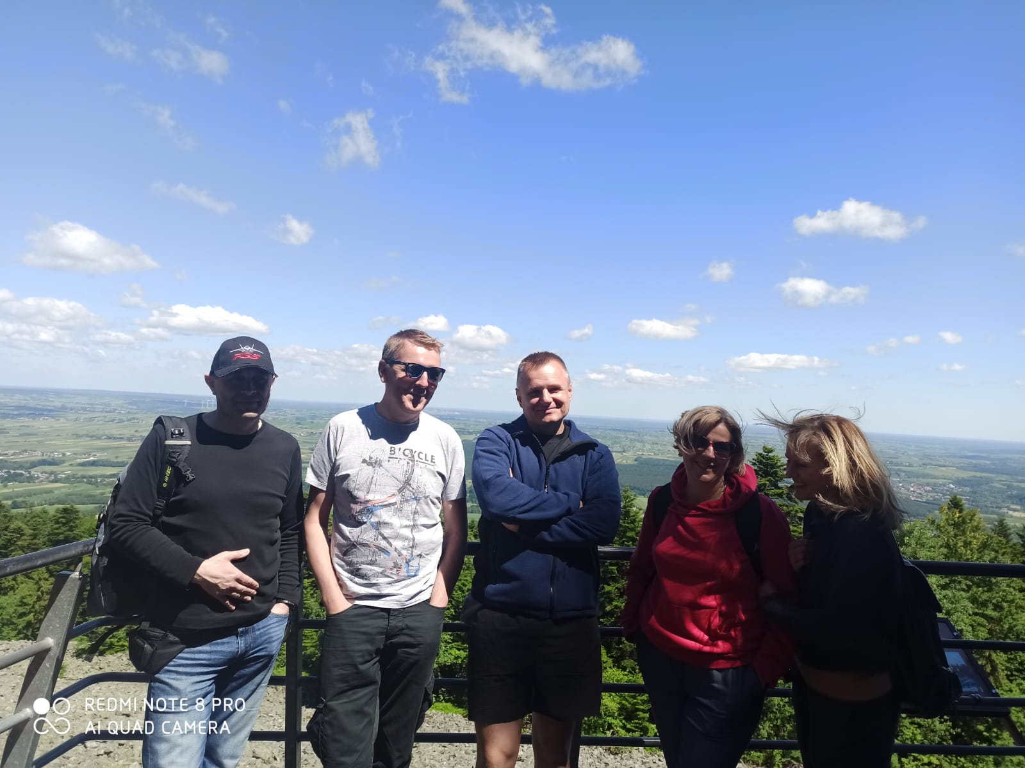
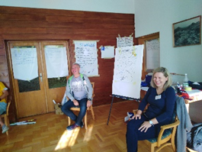
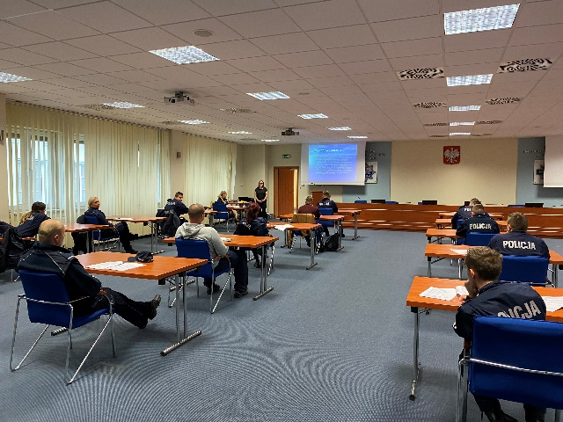
„Psychologiczne aspekty kształtowania zdrowych nawyków” - szkolenia wyjazdowe
„Zarządzanie sobą na starcie”
– warsztaty stacjonarne
„Zarządzanie sobą przez wartości”
– warsztaty wyjazdowe
„Wczesna diagnoza stanów przeciążeniowych” – warsztaty stacjonarne

